Slide 1
TIẾNG VIỆT 2
Tập 2
Tuần 29
Bài đọc 1: Ông Mạnh thắng Thần Gió

Slide 2


Slide 3
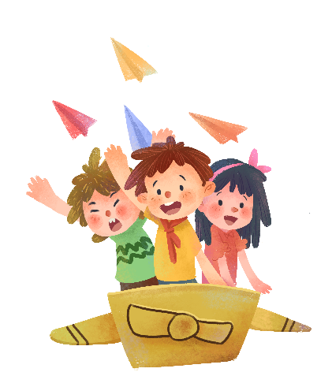

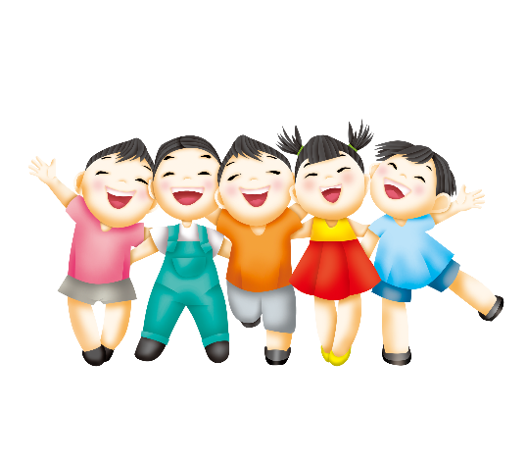
CHIA SẺ

Slide 4
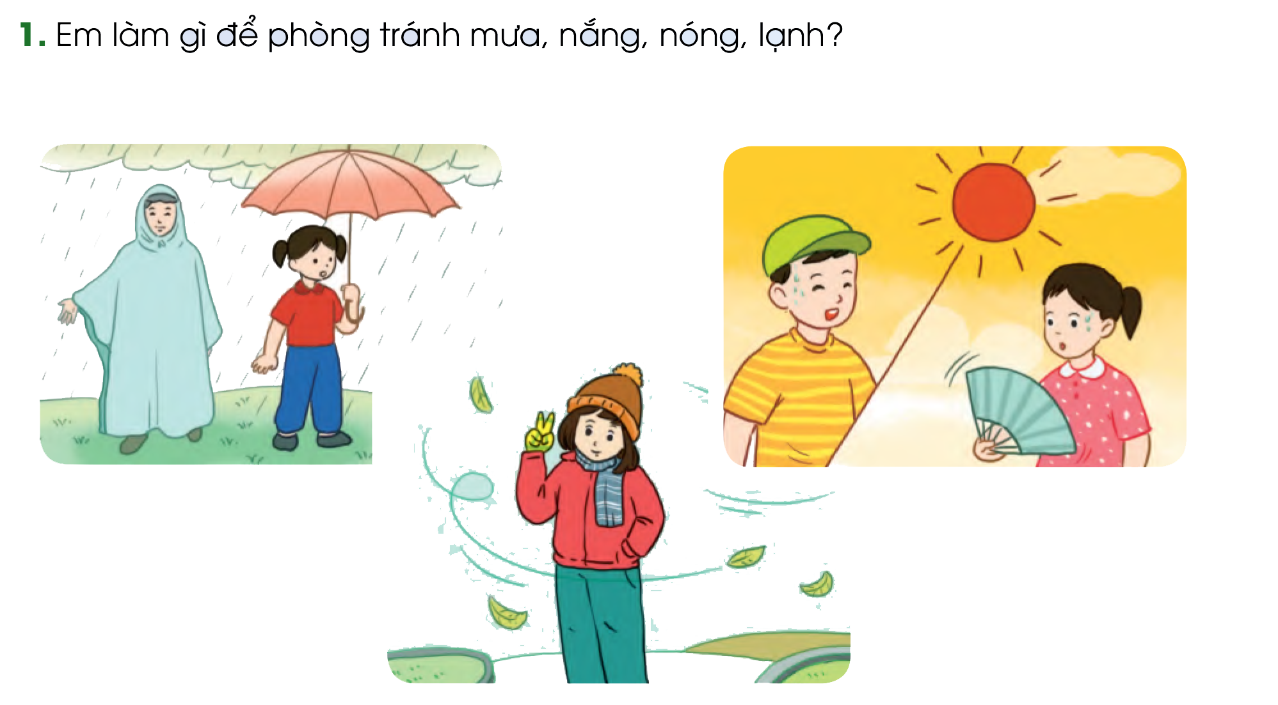
Mặc áo mưa – Che ô
Mặc quần áo nhẹ - Dùng quạt
Mặc áo ấm

Slide 5
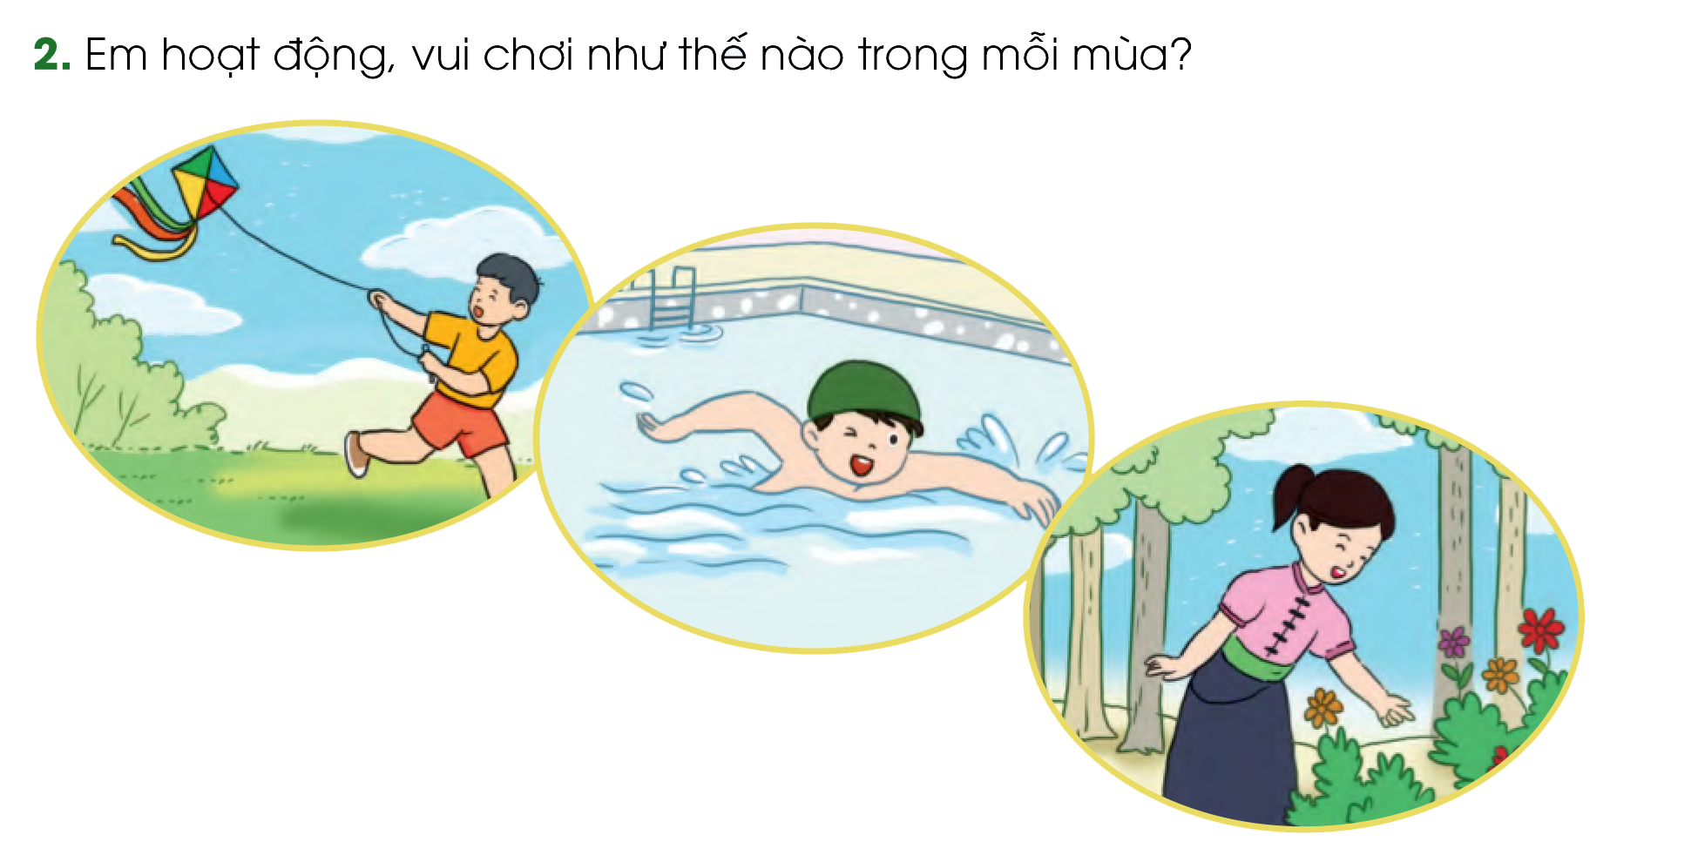

Slide 6
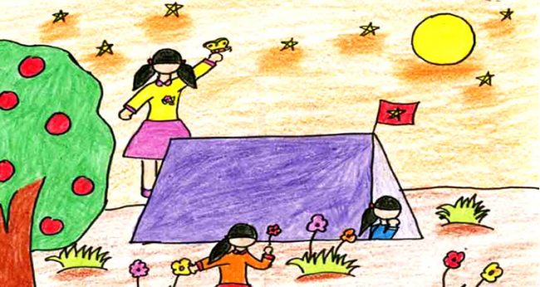
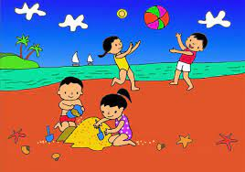
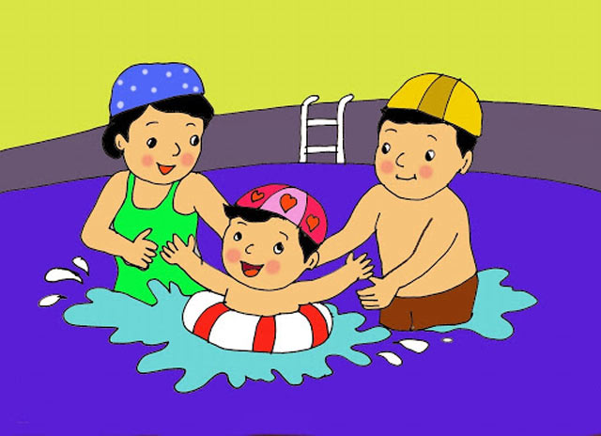
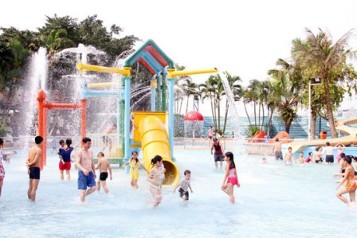
Đi bơi
Đi tắm biển
Đi cắm trại
Đi công viên

Slide 7
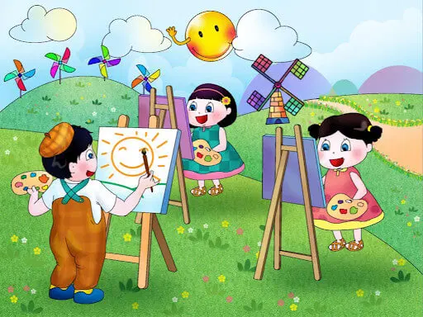
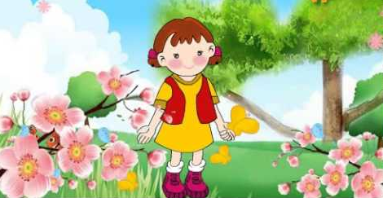
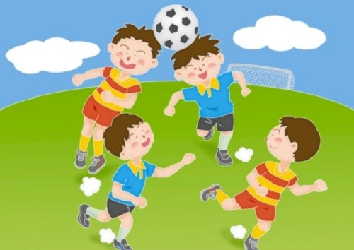
Đi vẽ tranh
Đi ngắm hoa
Chơi đá bóng

Slide 8
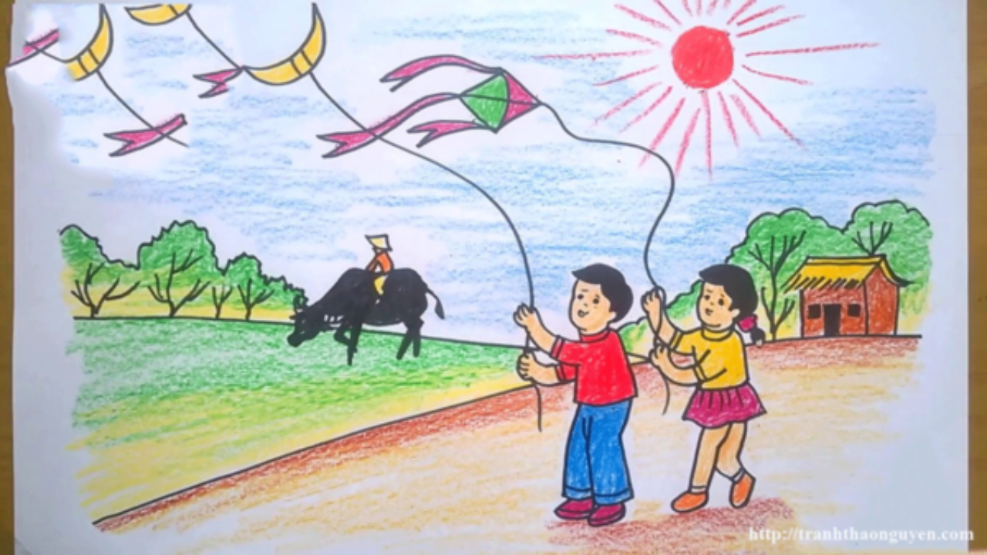
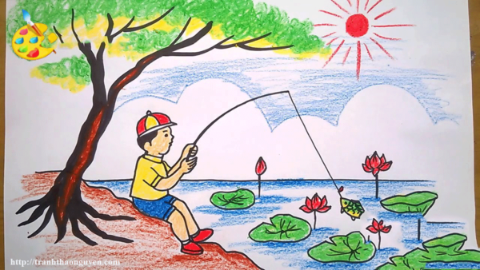
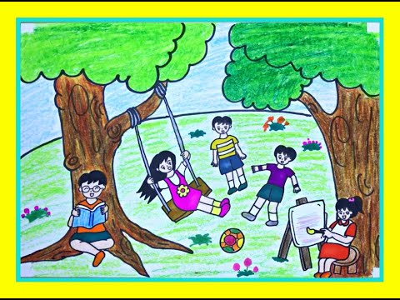
Thả diều
Câu cá
Vẽ tranh

Slide 9
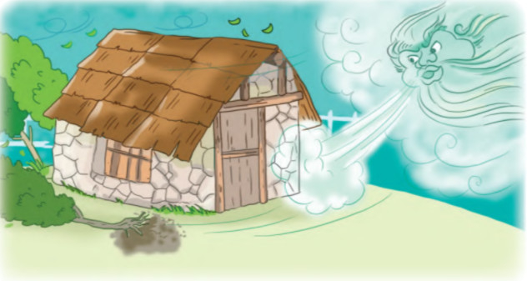
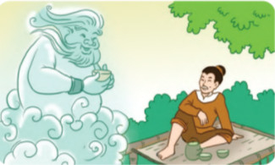
Ông Mạnh thắng Thần Gió

Slide 10
Ông Mạnh thắng Thần Gió
ĐỌC ĐOẠN
1. Ngày xưa, loài người chưa biết làm nhà, phải ở hang núi. Về sau, nhiều người về đồng bằng và ven biển sinh sống. Đây là nơi Thần Gió hoành hành.
2. Một hôm, Thần Gió gặp một người tên là Mạnh. Thần xô ông ngã lăn quay, rồi bay đi với tiếng cười ngạo nghễ.
3. Từ đó, ông Mạnh quyết chống trả. Ông vào rừng lấy gỗ dựng nhà. Cả ba lần, nhà đều bị quật đổ. Cuối cùng, ông đẵn những cây gỗ lớn nhất làm cột, chọn những viên đá thật to làm tường, dựng một ngôi nhà thật vững chãi.
1
2
3
4. Ngôi nhà đã làm xong. Đêm ấy, thần Gió lại đến đập cửa, thét :
- Mở cửa ra !
- Không ! Sáng mai ta sẽ mời ông vào.
Thần Gió đã giận dữ, lồng lộn suốt đêm nhưng không thể xô đổ ngôi nhà.
5. Mấy tháng sau, Thần Gió đến nhà ông Mạnh, tỏ vẻ ăn năn. Ông Mạnh an ủi và mời Thần thỉnh thoảng tới chơi. Từ đó, Thần Gió thường đến thăm ông, đem cho ngôi nhà không khí mát lành từ biển cả và hương thơm ngào ngạt của các loài hoa.
Phỏng theo A –NHÔNG (Hoàng Ánh dịch )
4
BÀI ĐỌC CHIA LÀM MẤY ĐOẠN?
5

Slide 11
ĐỌC ĐOẠN
Ông Mạnh thắng Thần Gió
1. Ngày xưa, loài người chưa biết làm nhà, phải ở hang núi. Về sau, nhiều người về đồng bằng và ven biển sinh sống. Đây là nơi Thần Gió hoành hành.
2. Một hôm, Thần Gió gặp một người tên là Mạnh. Thần xô ông ngã lăn quay, rồi bay đi với tiếng cười ngạo nghễ.
3. Từ đó, ông Mạnh quyết chống trả. Ông vào rừng lấy gỗ dựng nhà. Cả ba lần, nhà đều bị quật đổ. Cuối cùng, ông đẵn những cây gỗ lớn nhất làm cột, chọn những viên đá thật to làm tường, dựng một ngôi nhà thật vững chãi.
1
2
3

Slide 12
4. Ngôi nhà đã làm xong. Đêm ấy, Thần Gió lại đến đập cửa, thét :
- Mở cửa ra !
- Không ! Sáng mai ta sẽ mời ông vào.
Thần Gió đã giận dữ, lồng lộn suốt đêm nhưng không thể xô đổ ngôi nhà.
5. Mấy tháng sau, Thần Gió đến nhà ông Mạnh, tỏ vẻ ăn năn. Ông Mạnh an ủi và mời Thần thỉnh thoảng tới chơi. Từ đó, Thần Gió thường đến thăm ông, đem cho ngôi nhà không khí mát lành từ biển cả và hương thơm ngào ngạt của các loài hoa.
Phỏng theo A –NHÔNG (Hoàng Ánh dịch ).
4
5

Slide 13
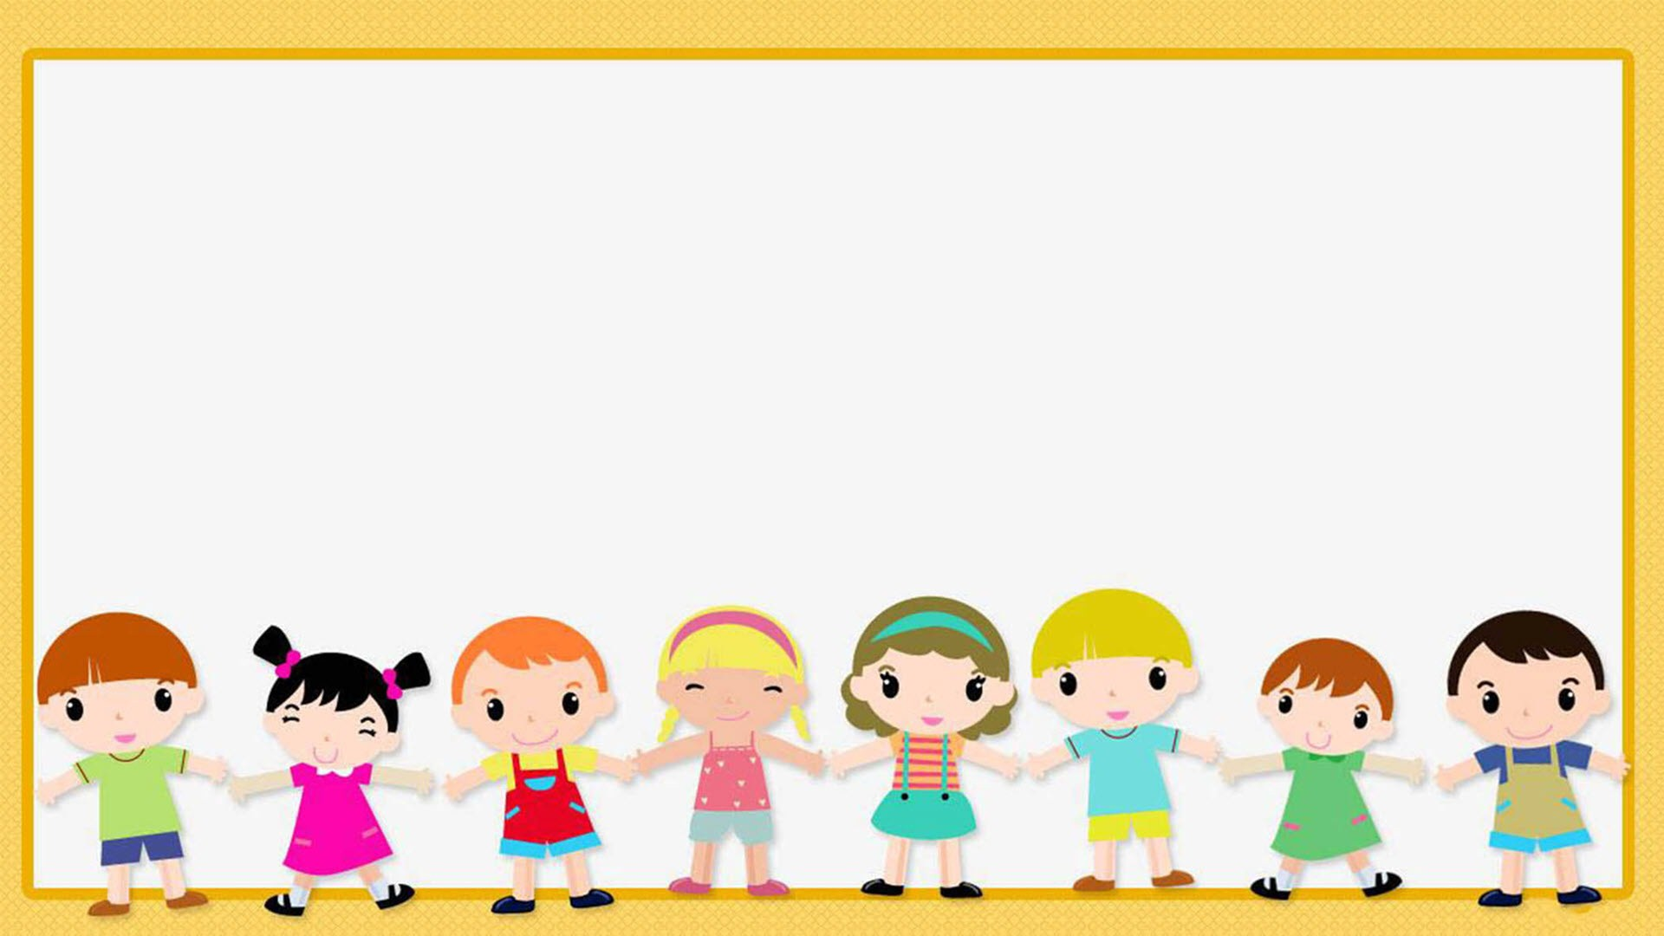
Luyện đọc từ
- sinh sống
- lồng lộn
ngạo nghễ
- ăn năn
- quật đổ
- thỉnh thoảng
- vững chãi
- ngào ngạt

Slide 14


Luyện đọc câu
Từ đó, Thần Gió thường đến thăm ông, đem cho ngôi nhà không khí mát lành từ biển cả và hương thơm ngào ngạt của các loài hoa.

Slide 15
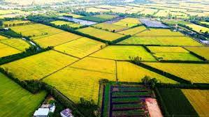
Ngạo nghễ:
Coi thường tất cả
CHÚ THÍCH
Hoành hành : Làm nhiều điều ngang ngược trên khắp một vùng rộng, không kiêng nể ai.
Đẵn:
Chặt
Đồng bằng:
Vùng đất rộng, bằng phẳng

Slide 16
ĐỌC CẢ BÀI
Ông Mạnh thắng Thần Gió
1. Ngày xưa, loài người chưa biết làm nhà, phải ở hang núi. Về sau, nhiều người về đồng bằng và ven biển sinh sống. Đây là nơi Thần Gió hoành hành.
2. Một hôm, Thần Gió gặp một người tên là Mạnh. Thần xô ông ngã lăn quay, rồi bay đi với tiếng cười ngạo nghễ.
3. Từ đó, ông Mạnh quyết chống trả. Ông vào rừng lấy gỗ dựng nhà. Cả ba lần, nhà đều bị quật đổ. Cuối cùng, ông đẵn những cây gỗ lớn nhất làm cột, chọn những viên đá thật to làm tường, dựng một ngôi nhà thật vững chãi.
1
2
3

Slide 17
4. Ngôi nhà đã làm xong. Đêm ấy, thần Gió lại đến đập cửa, thét :
- Mở cửa ra !
- Không ! Sáng mai ta sẽ mời ông vào.
Thần Gió đã giận dữ, lồng lộn suốt đêm nhưng không thể xô đổ ngôi nhà.
5. Mấy tháng sau, Thần Gió đến nhà ông Mạnh, tỏ vẻ ăn năn. Ông Mạnh an ủi và mời Thần thỉnh thoảng tới chơi. Từ đó, Thần Gió thường đến thăm ông, đem cho ngôi nhà không khí mát lành từ biển cả và hương thơm ngào ngạt của các loài hoa.
Phỏng theo A –NHÔNG (Hoàng Ánh dịch ).
4
5

Slide 18

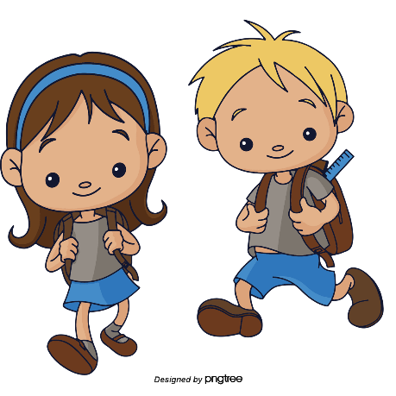
Đọc hiểu

Slide 19
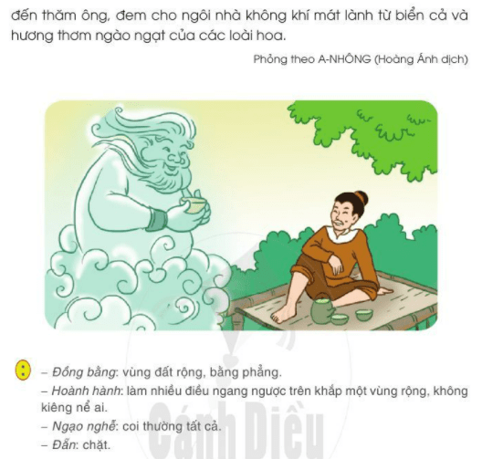
1. Truyện có những nhân vật nào?
- Truyện có hai nhân vật: ông Mạnh và Thần Gió..

Slide 20
2. Trong hai nhân vật:
a) Nhân vật nào tượng trương cho sức mạnh của con người?
- ông Mạnh.
b) Nhân vật nào tượng trương cho sức mạnh của thiên nhiên?
- Thần Gió.

Slide 21
3. Chi tiết nào nói lên sức mạnh của con người?
- Ông Mạnh dựng một ngôi nhà vững chãi. Thần Gió giận dữ, lồng lộn suốt đêm mà không thể xô đổ ngôi nhà.
4. Ông Mạnh trong câu chuyện đã làm gì để Thần Gió trở thành bạn của mình?
- Ông Mạnh an ủi và mời Thần thỉnh thoảng tới chơi. Từ đó, Thần Gió thường đến thăm ông, đem cho ngôi nhà không khí mát lành từ biển cả và hương thơm ngào ngạt của các loài hoa.

Slide 22
- Câu chuyện giúp em hiểu điều gì ?
Câu chuyện cho thấy con người rất thông minh, tài giỏi. Con người có khả năng chiến thắng Thần Gió, chiến thắng thiên nhiên. Nhưng con người không chống lại thiên nhiên mà sống thân thiện, hòa thuận với thiên nhiên nên con người ngày càng mạnh, xã hội loài người ngày càng phát triển.

Slide 23
LUYỆN TẬP

Slide 24
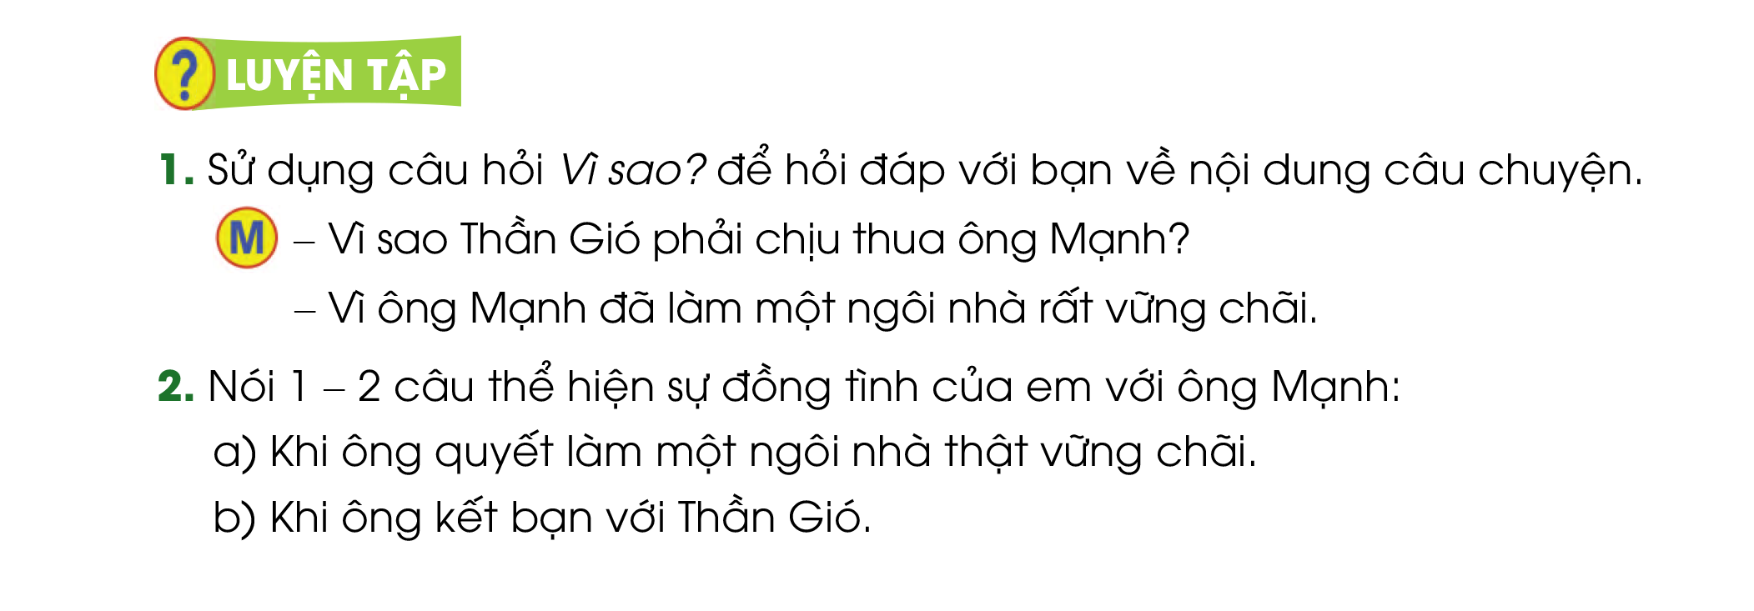
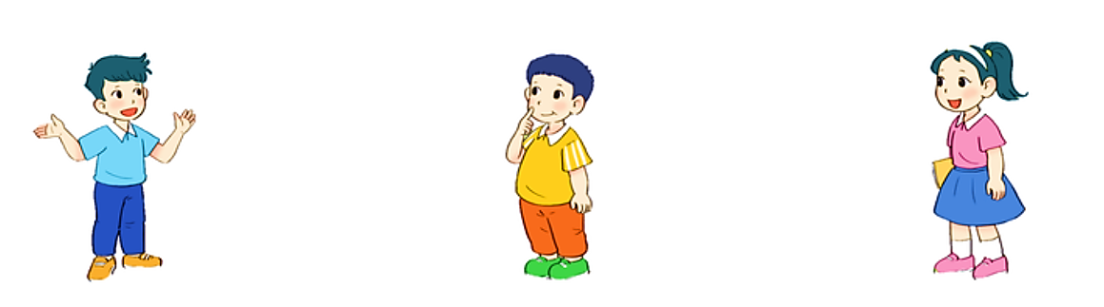
1. Sử dụng câu hỏi Vì sao? để hỏi đáp với bạn về nội dung câu chuyện:
Vì ông muốn tạo mối quan hệ thân thiện với Thần Gió.
Vì sao ở cuối truyện, ông Mạnh an ủi Thần Gió và mời Thần thỉnh thoảng tới chơi?
Vì cả ba lần làm nhà trước đó nhà của ông đều bị Thần Gió quật đổ.
Vì sao ông Mạnh quyết làm một ngôi nhà thật vững chãi?
Vì ông Mạnh đã làm một ngôi nhà thật vững chãi.
Vì sao Thần Gió phải chịu thua ông Mạnh ?

Slide 25
2. Nói 1-2 câu thể hiện sự đồng tình của em với ông Mạnh:
a) Khi ông quyết tâm làm một ngôi nhà thật vững chãi.
Cháu rất dồng tình với bác. Phải thế mới thắng được Thần Gió bác ạ!
Bác làm đúng ạ! Phải làm cho Thần gió hết kiêu ngạo.
Bác tuyệt vời quá! Đúng là phải làm thế đấy ạ.

Slide 26
2. Nói 1-2 câu thể hiện sự đồng tình của em với ông Mạnh:
b) Khi ông kết bạn với Thần Gió.
Cháu rất đồng tình với bác. Phải kết bạn với Thần Gió, với thiên nhiên bác ạ!
Bác làm rất đúng! Không thể biến Thần Gió thành kẻ thù
Bác kết bạn với Thần Gió là rất đúng. Con người cần sống hòa thuận với thiên nhiên.

Slide 27
ĐỌC CẢ BÀI
Ông Mạnh thắng Thần Gió
1. Ngày xưa, loài người chưa biết làm nhà, phải ở hang núi. Về sau, nhiều người về đồng bằng và ven biển sinh sống. Đây là nơi Thần Gió hoành hành.
2. Một hôm, Thần Gió gặp một người tên là Mạnh. Thần xô ông ngã lăn quay, rồi bay đi với tiếng cười ngạo nghễ.
3. Từ đó, ông Mạnh quyết chống trả. Ông vào rừng lấy gỗ dựng nhà. Cả ba lần, nhà đều bị quật đổ. Cuối cùng, ông đẵn những cây gỗ lớn nhất làm cột, chọn những viên đá thật to làm tường, dựng một ngôi nhà thật vững chãi.
1
2
3

Slide 28
4. Ngôi nhà đã làm xong. Đêm ấy, thần Gió lại đến đập cửa, thét :
- Mở cửa ra !
- Không ! Sáng mai ta sẽ mời ông vào.
Thần Gió đã giận dữ, lồng lộn suốt đêm nhưng không thể xô đổ ngôi nhà.
5. Mấy tháng sau, Thần Gió đến nhà ông Mạnh, tỏ vẻ ăn năn. Ông Mạnh an ủi và mời Thần thỉnh thoảng tới chơi. Từ đó, Thần Gió thường đến thăm ông, đem cho ngôi nhà không khí mát lành từ biển cả và hương thơm ngào ngạt của các loài hoa.
Phỏng theo A –NHÔNG (Hoàng Ánh dịch ).
4
5

